Slide 1
Ο ΠΟΛΙΤΙΣΜΟΣ
ΟΜΗΡΙΚΗ ΕΠΟΧΗ

Slide 2
ΓΡΑΦΗ
Γραμμική Β : λησμονήθηκε μετά την πτώση των Μυκηναϊκών ανακτόρων
Για 3 αιώνες δεν χρησιμοποιούσαν γραφή
Τέλη 9ου αι- αρχές 8ου αι εμφανίζεται η αλφαβητική γραφή:
επιρροή από τους Φοίνικες
Τα σύμβολα αποδίδουν φθόγγους, όχι συλλαβές
Πρόσθεση φωνηέντων
Προσαρμογή στις φωνητικές αξίες της γλώσσας
Δημιουργία του 1ου παγκόσμιου αλφάβητου

Slide 3
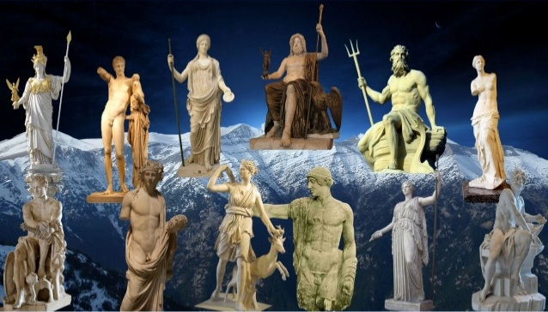
θρησκεία
Δημιουργία των πρώτων ιερών
Τα ιερά γίνονται πανελλήνια
παγιώνονται οι θρησκευτικές
αντιλήψεις που αποτέλεσαν το
δωδεκάθεο

Slide 4
Η αρχαία ελληνική θρησκεία είναι ένα πολύπλοκο φαινόμενο με πολλές ιδιαιτερότητες γιατί:
Σε όλη τη διάρκεια της αρχαιότητας δεν υπήρχε ένα ενιαίο δόγμα στο οποίο πίστευαν οι άνθρωποι.
Υπήρχαν διαφορετικές δοξασίες και εμπειρίες.
Υπήρχαν οι Ολύμπιες και οι Χθόνιες λατρείες: οι λατρείες του καθαρού αέρα στις κορυφές του Ολύμπου, με τα χαρακτηριστικά της νηφαλιότητας, της ξεγνοιασιάς και της αμεσότητας, αλλά και
οι λατρείες της γης με το χαρακτηριστικό της έκστασης *γιορτές της θεάς Δήμητρας/ βακχικές γιορτές
Υπήρχαν ακόμη οι λατρείες των περιοχών που βρίσκονται κάτω από αυτήν, που συχνά χαρακτηρίζονται από το σκοτάδι, την υποβλητικότητα και τη μυστικιστική λαχτάρα για ένωση του ανθρώπου με το θεό.* Καδήρεια Μυστήρια
Διαφορές με το σήμερα: Σήμερα, οι πιστοί της κάθε θρησκείας έχουν συνείδηση ότι ανήκουν σε διαφορετικούς θρησκευτικούς κόσμους, ότι η μια θρησκεία αποκλείει την άλλη, πχ ένας χριστιανός δεν είναι δυνατόν να αυτοαποκαλείται μωαμεθανός ή και το αντίστροφο.
Ένας αρχαίος Έλληνας μπορούσε κάλλιστα να συμμετέχει με ευλάβεια και στη λατρεία του ολύμπιου Δία και στα μυστήρια της Δήμητρας και της κόρης της, της Περσεφόνης, προς τιμή των οποίων τελούνταν αυτά τα μυστήρια. Ήταν κόρη του Δία που προσφωνείται και χθόνιος και ολύμπιος, όπως και άλλοι θεοί. Επίσης, οι θεοί ήταν κάτι τόσο φυσικό και αυτονόητο ώστε ποτέ του δεν αναρωτήθηκε αν άλλοι λαοί θα μπορούσαν να έχουν διαφορετική πίστη ή διαφορετικούς θεούς. Ήταν οι ίδιοι θεοί με διαφορετικά ονόματα, και μπορούσαν, οι περισσότεροι, να αντιστοιχούν σε ελληνικές αντιλήψεις

Slide 5
ποίηση
προφορική επική ποίηση
Μυκηναϊκή εποχή: Τραγούδια με ηρωικό πριεχόμενο
Οι άποικοι της Μ.Ασίας δημιουργούν πάνω στα τραγούδια τα ομηρικά έπη
Ραψωδοί: ποιητές που διασκέδαζαν το λαό ή τους ευγενείς σε γιορτές
πρόσθεταν στα τραγούδια νέα στοιχεία
Όμηρος: κατά την παράδοση δημιουργός της Οδύσσειας και Ιλιάδας (8ος-7ος αι π.Χ)

Slide 6
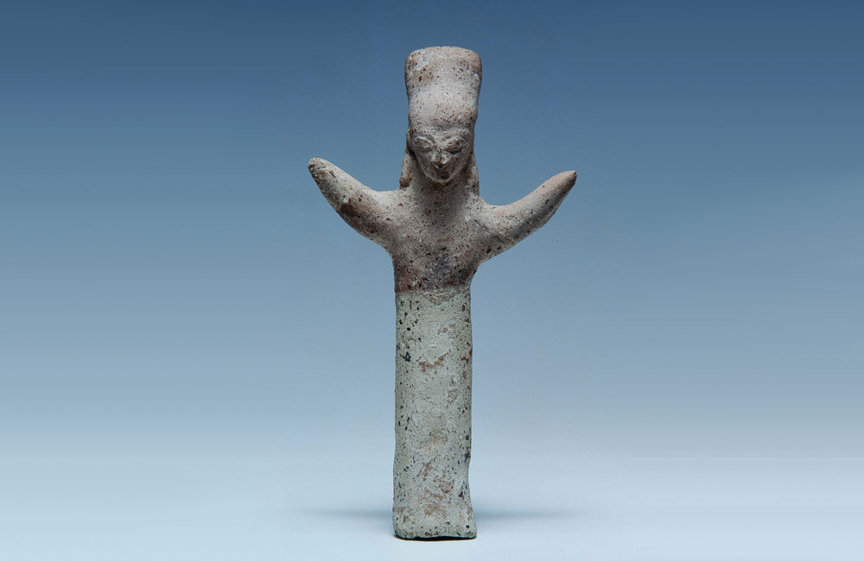
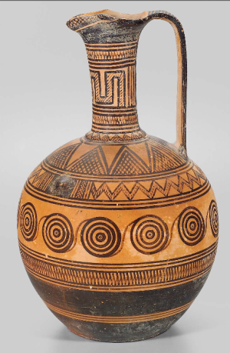
ΤΕΧΝΗ
ΓΕΩΜΕΤΡΙΚΗ τέχνη- γεωμετρική εποχή
Γεωμετρικά σχέδια στα αγγεία και την μικροτεχνία

Slide 7
ερωτήσεις
Σ-Λ Στην αλφαβητική γραφή τα σύμβολα αποδίδουν φθόγγους
Σ-Λ Το ολυμπιακό δωδεκάθεο συνυπήρχε με τις τοπικές λατρείες
Σ-Λ Η τέχνη ονομάστηκε γεωμετρική γιατί στις παραστάσεις επικρατούν οι φιγούρες των θεών
Σ-Λ Οι ραψωδοί συνέθεσαν οι ίδιοι τα ηρωικά έπη από την αρχή
Η αλφαβητική γραφή προήλθε από: α) την γραμμική Β , β) το φοινικικό αλφάβητο, γ) τα ιερογλυφικά, δ) κανένα από τα παραπάνω
Τι ήταν τα ομηρικά έπη και πώς δημιουργήθηκαν;

